Slide 1

TRƯỜNG ĐẠI HỌC KINH TẾ CÔNG NGHIỆP LONG AN
Teach English
Class: 18BAV3
NÀM
Phạm Thị Vinh

Slide 2
Looked

Slide 3
gone

Slide 4
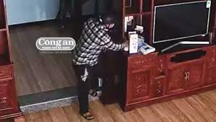
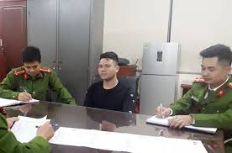
Thief /θi:f/ (n): tên trộm
I saw the thief (direct object)
The policeman asked the thief
a lot of question (indirect object)

Slide 5
Decided // (v): quyết định

Slide 6
Carefully / ke..fuli/ (adv): cẩn thận, chu đáo
Đứng sau trợ động từ ( auxiliary) và trước động từ thường (ordinary verb)
Tom drover carefully along the narrow road

Slide 7



Thank you !
Happy new year.

